Slide 1

Трудности подготовки к ОГЭ и ЕГЭ по обществознанию: анализ проблем и пути преодоления
из опыта работы учителя высшей категории,
эксперта ОГЭ по обществознанию Дрофа Е.В.
МОБУ лицея №7

Slide 2
Трудности подготовки к ОГЭ и ЕГЭ по обществознанию
Для учащихся
Трудность сдачи предмета «обществознания»
ОГЭ и ЕГЭ – стресс
ОГЭ и ЕГЭ это не только тестовая часть, но и развернутые ответы с примерами, аргументацией
Для учителя
Ограниченное количество времени
Отсутствие у учителя выстроенной системы подготовки к ГИА
Недостаточное понимание учителем выполнения того или иного задания (по разным причинам)
Непонятно, по каким материалам готовить выпускников к экзамену

Slide 3
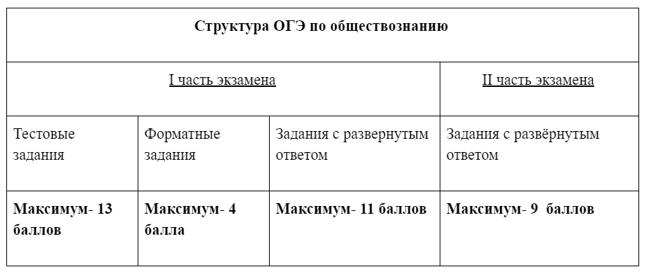
ОГЭ по обществознанию:
ЕГЭ по обществознанию:
I часть ОГЭ по обществознанию состоит из 20 заданий. Их можно разделить три категории: тестовые задания, форматные задания(№15,19, 20) и задания с развернутым ответом.
25 заданий, две части: первая часть (задания 1–16, краткие ответы, 20 баллов); вторая часть (задания 17 – 25, развернутые ответы). Максимум — 58 первичных баллов (100 тестовых). Пороги: 42 тестовых балла для сдачи, 45 баллов для поступления в ВУЗы, 80 баллов и более для главных вузов страны.
Изменения 2025 года: уточнение критериев задания 25 (К1,К2,К3), усиление контроля за списыванием, акцент на экономику и право.
В вопросах с краткими ответами из первого блока необходимо вписать одну или несколько цифр. Каждому номеру соответствует определенная тема. Например, № 7— 9 — это всегда экономика, 16—18 — право, а вопросы 13 и 14 относятся к области политики.
2 часть- задания к тексту (21-24).
Изменения 2025 года: строгие критерии аргументации (задание 24), усиление практико-ориентированных задач (экономика, право). Всего 37 баллов ( надо минимум 14 баллов)
Планируемые изменения в КИМ ОГЭ, ЕГЭ 2026 года-обществознание, ИЗМЕНЕНИЙ НЕТ
https://fipi.ru/

Slide 4
Федеральный перечень учебников по обществознанию
Актуальны до 28 апреля 2027 года
Боголюбов Л. Н., Рутковская Е. Л., Иванова Л. Ф. и другие /Обществознание. 6 класс: учебник (1 изд)
Боголюбов Л. Н., Лазебникова А. Ю., Половникова А. В. и другие /Обществознание: 7-й класс: учебник (1-ое издание)
Боголюбов Л. Н., Городецкая Н. И., Иванова Л. Ф. и другие /Обществознание. 8 класс: учебник (1 изд)
Боголюбов Л. Н., Лазебникова А. Ю., Лобанов И. А. и другие /Обществознание: 9-й класс: учебник (1изд)
Актуальны до 25 июня 2026 года
Боголюбов Л.Н., Лазебникова А.Ю., Матвеев А.И. и другие; под редакцией - - Боголюбова Л.Н., Лазебниковой А.Ю. / Обществознание: 10 класс
Боголюбов Л.Н., Городецкая Н.И., Лазебниковой А.Ю. и другие; под редакцией Боголюбова Л.Н., Лазебниковой А.Ю. / Обществознание: 11 класс.
Актуальны до 31 августа 2026 года
Боголюбов Л.Н., Лазебникова А.Ю., Матвеев А.И. и другие / Обществознание: 9 класс
Котова О.А., Лискова Т.Е. / Обществознание: 9 класс
Кудина М.В., Чурзина И.В.; под редакцией Никонова В.А. / Обществознание: 9 класс
Кравченко А.И., Певцова Е.А., Агафонов С.В. / Обществознание: 9 класс
Гаман-Голутвина О.В., Корсун Р.П., Соболева О.Б.; под обшей редакцией Тишкова В.А. / Обществознание: 9 класс
Сорвин К.В., Богачев М.И., Федоров О.Д. / Обществознание: 9 класс
Котова О.А., Лискова Т.Е., Брызгалина Е.В. и другие / Обществознание: 9 класс

Slide 5
ОГЭ по обществознанию, задание №1
№ 1(2 балла) — на термины. Нужно найти два понятия, которые будут соответствовать условию, и дать определение одному из них. Здесь необходимо знание терминологии.
В качестве структуры для раскрытия понятия вы можете использовать следующий шаблон: родовое понятие + 2 признака.
Пример: Какие два из перечисленных понятий используются для обозначения способов разрешения конфликта? Арбитраж, социализация, компромисс, адаптация, социальная норма.
Выпишите соответствующие понятия и раскройте смысл любого одного из них.

Slide 6
Определение понятия
Понятие определяется через
родовую принадлежность и видовое отличие
(должно быть не менее двух существенных признаков)
Примеры:
Чек (определяемое понятие) – ценная бумага (родовое понятие), содержащая ничем не обусловленное письменное распоряжение чекодателя банку уплатить держателю чека указанную в нем сумму (видовое отличие – отличает чек от векселя, облигации и других ценных бумаг).
Республика (определяемое понятие) – форма правления (родовое понятие), при которой высшая государственная власть предоставлена выборному органу, избираемому на определенный срок (видовое отличие – отличает республику от монархии, где глава государства не избирается и правит пожизненно).

Slide 7
ОГЭ по обществознанию, задание №1
№ 1. Какие два из перечисленных понятий используются для обозначения способов разрешения конфликта? Арбитраж, социализация, компромисс, адаптация, социальная норма.
Выпишите соответствующие понятия и раскройте смысл любого одного из них.
Ответ:
№1. Арбитраж, компромисс. Арбитраж–способ разрешения споров посредством обращения спорящих сторон к третьей стороне (арбитрам), выполняющей роль судей-экспертов. ИЛИ Компромисс– способ разрешение конфликта на основе взаимных уступок и терпимости к позиции противника.

Slide 8
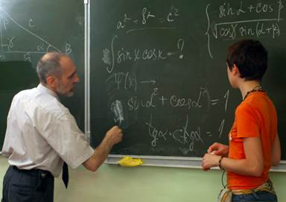
ОГЭ по обществознанию, задание №5
№ 5(3 балла) — на анализ визуальной информации
Рассмотрите фотографию. Какой тип межличностных отношений может быть проиллюстрирован с помощью данной фотографии? (Укажите не конкретное, а наиболее общее название.) Объясните, в чём состоит сущность данного типа межличностных отношений. Какова роль общения в жизни человека? Как Вы думаете, какие качества необходимы изображённому на фотографии старшему по возрасту человеку, чтобы такие межличностные отношения были успешными? (Укажите любые два качества.)

Slide 9
ОГЭ по обществознанию, задание №5
№ 5(3 балла) — на анализ визуальной информации.
1) Деловые (официальные) межличностные отношения
2) Деловые (официальные) отношения возникают при выполнении служебных, рабочих обязанностей. Деловые отношения связаны с соблюдением формальных правил, установленных администрацией или законодательством.
3) Общение помогает установлению и развитию контактов между людьми, в ходе которых они обмениваются информацией, оказывают влияние на друг друга.
4) Профессионализм, терпение

Slide 10
ОГЭ по обществознанию №6
№ 6(2 балла) — на финансовую грамотность. Дана ситуация, ее нужно проанализировать и ответить на вопросы. Можно встретить темы:
Банковские услуги и формы дистанционного банковского обслуживания
Семейный бюджет. Источники доходов и расходов семьи
Личный финансовый план и сбережения
Финансовое мошенничество
№6. Семья Кавериных состоит из пяти человек: супругов Нины и Олега и их троих детей. Нина работает администратором в салоне красоты, Олег получает пенсию по возрасту и работает охранником торгового комплекса. Доходы всех членов семьи складываются и совместно расходуются. Около 80 % денежных средств идёт на питание и жизненно необходимые расходы (медицину, транспорт, оплату коммунальных услуг). Семья владеет собственным домом, на приусадебном участке выращивает овощи и фрукты, разводит кур и кроликов.
Какой факт из условия задачи позволяет сделать вывод об уровне доходов семьи
Кавериных? Каковы денежные и натуральные доходы семьи Кавериных?
(Приведите три примера доходов.)

Slide 11
ОГЭ по обществознанию №6
№6. Семья Кавериных состоит из пяти человек: супругов Нины и Олега и их троих детей. Нина работает администратором в салоне красоты, Олег получает пенсию по возрасту и работает охранником торгового комплекса. Доходы всех членов семьи складываются и совместно расходуются. Около 80 % денежных средств идёт на питание и жизненно необходимые расходы (медицину, транспорт, оплату коммунальных услуг). Семья владеет собственным домом, на приусадебном участке выращивает овощи и фрукты, разводит кур и кроликов.
Какой факт из условия задачи позволяет сделать вывод об уровне доходов семьи Кавериных? Каковы денежные и натуральные доходы семьи Кавериных?
(Приведите три примера доходов.)
Ответ. №6 1) Около 80 % денежных средств идёт на питание и жизненно необходимые расходы 2) Денежные доходы семьи: зарплата администратора Нины, зарплата охранника Олега, пенсия Олега. Натуральные доходы семьи: выращивает овощи и фрукты, разводит кур и кроликов.

Slide 12
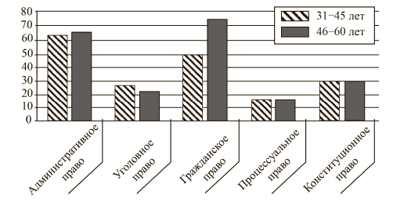
ОГЭ по обществознанию №12
№ 12 (4 балла) — на анализ статистического источника. Необходимо сформулировать сходства, различия и выводы, опираясь на статистический источник. Он может быть представлен в виде диаграммы, графика или таблицы.
В ходе социологических опросов совершеннолетних жителей страны Z им предложили определить, знание каких отраслей права больше всего нужно человеку (не юристу по специальности). (Можно было дать несколько вариантов ответа.) Результаты опроса (в % от числа отвечавших) представлены на гистограмме.
Сформулируйте по одному выводу:
а) о сходстве; б) о различии в позициях групп опрошенных.
Выскажите предположение о том, чем объясняются указанные Вами:
а) сходство; б) различие.
Ответ запишите на бланке ответов № 2, указав номер задания.

Slide 13
Ответ № 12
А) Сходство: граждане всех возрастных групп в равной мере считают,
что человеку нужно знать конституционное право.
Предположение. Каждый гражданин должен знать свои права и обязанности, основы конституционного строя.
Б) Различие: граждане старше 60 лет в меньшей мере, чем граждане других возрастных групп, считают, что человеку нужно знание гражданского права.
Предположение. Возможно гражданское право, которое
регулирует имущественные отношения, вопросы собственности, заключения договоров волнуют пожилых людей несколько меньше, чем граждан более молодого возраста.

Slide 14
ОГЭ по обществознанию.
Работа с текстом № 21-24
21. План писать простой (2 балла)
22. Считать микро вопросы (2 балла, а вопросов 4)
23. Примеры (суъект + действие + вывод)
Пример №23. Проиллюстрируйте тремя примерами позитивное влияние СМИ на социализацию ребенка.

Slide 15
ОГЭ по обществознанию.
Работа с текстом № 21-24
21. План писать простой (2 балла)
22. Считать микро вопросы (2 балла, а вопросов 4)
23. Примеры (суъект + действие + вывод)
Пример №23. Проиллюстрируйте тремя примерами позитивное влияние СМИ на социализацию ребенка.
1. Татьяна увлеклась просмотром интеллектуального телешоу «Умнее всех», к началу передачи она стала изучать справочную литературу, чтобы отвечать на вопросы раньше участников. В результате кругозор Татьяны существенно расширился.
2. Ученики 9А класса школы узнали из газеты, что в их районе проживают несколько одиноких ветеранов Великой Отечественной войны, и организовали им помощь, проявив милосердие, уважение к пожилым людям.
3. Виктор посмотрел по телевизору познавательную передачу об Отечественной войне 1812 года, под ее влиянием стал больше интересоваться историей Отечества.

Slide 16
ОГЭ по обществознанию.
Работа с текстом № 21-24
21. План писать простой (2 балла)
22. Считать микро вопросы (2 балла, а вопросов 4)
23. Примеры (суъект + действие + вывод)
Пример №23. Проиллюстрируйте тремя примерами позитивное влияние СМИ на социализацию ребенка.
1. Татьяна увлеклась просмотром интеллектуального телешоу «Умнее всех», к началу передачи она стала изучать справочную литературу, чтобы отвечать на вопросы раньше участников. В результате кругозор Татьяны существенно расширился.
2. Ученики 9А класса школы узнали из газеты, что в их районе проживают несколько одиноких ветеранов Великой Отечественной войны, и организовали им помощь, проявив милосердие, уважение к пожилым людям.
3. Виктор прослушал по радио цикл познавательных передач об Отечественной войне 1812 года, под их влиянием стал больше интересоваться историей Отечества.

Slide 17
№ 24 Формулирование объяснений, аргументов
(довод, основание) на основе текста
Если приведены рассуждения общего характера, не соответствующие требованию задания, или ответ неправильный — 0 баллов.
Форматы задания: приведите два объяснения, приведите два аргумента, выскажите два предположения, поясните, выскажите два суждения. Логически верное суждение в нескольких предложениях.
№ 24.Приведите три подтверждения того, что культурные нормы обеспечивают единство общества

Slide 18
№ 24 Формулирование объяснений, аргументов (довод, основание) на основе текста
Если приведены рассуждения общего характера, не соответствующие требованию задания, или ответ неправильный — 0 баллов.
Форматы задания: приведите два объяснения, приведите два аргумента, выскажите два предположения, поясните, выскажите два суждения. Логически верное суждение.
№ 24. Приведите три подтверждения того, что культурные нормы обеспечивают единство общества.
Формулируем вопрос! Почему…
Ищем ключевые слова культурные нормы единство общества
1.Культурные нормы регулируют поведения людей, а что дальше?
Культурные нормы регулируют поведения людей. Люди подчиняются одним и тем же правилам, их действия согласованы, они не мешают друг другу. Это способствует объединению людей или единству общества.
Культурные нормы включают обычаи и традиции, которым следуют люди. У них одинаковые праздники. Если у людей есть что то общее, следовательно это объединяет людей.
Тренировать постоянно навык составления логической цепочки

Slide 19
Немного о суждениях…
Правильных ответов не 3, а от 2 до 4!
Слова-триггеры, слова ловушки (всегда, самый, только, возможен, можно отнести). В некоторых случаях суждения с ними могут быть ВЕРНЫМИ.
1. Острота глобальной продовольственной проблемы определяется только природно-климатическими различиями регионов Земли.
2. Только человек обладает членораздельной речью.
3. Нормативно-правовой акт — самый древний по времени возникновения источник права.
4. Отклоняющееся поведение может быть только негативным.
5. Только абсолютная истина является исчерпывающим знанием о предмете.

Slide 20
Демоверсии,
спецификации,
кодификаторы https://fipi.ru/
В данном разделе представлены проекты документов, определяющих структуру и содержание контрольных измерительных материалов единого государственного экзамена 2026 года:
— кодификаторы проверяемых требований к результатам освоения основной образовательной программы среднего общего образования и элементов содержания для проведения единого государственного экзамена;
— спецификации контрольных измерительных материалов для проведения единого государственного экзамена;
— демонстрационные варианты контрольных измерительных материалов единого государственного экзамена.

Slide 21
Оформление ответов при выполнении заданий ЕГЭ (работа с текстом № 17-20)
При выполнении задания №17 (2 балла) ответ должен быть только в виде выписанного из текста предложения (т.е. словами автора текста, а не своими словами! Взять именно по заданию, а не выписывать всё предложение или абзац

Slide 22
При выполнении задания №18 (2 балла)- два компонента ответа( 3 признака указать и объяснить взаимосвязь, указывать именно КАК происходит)
№ 18. В тексте упомянуты ключевые понятия социально-гуманитарных наук. Используя обществоведческие знания: укажите не менее трёх основных признаков налога как законно установленного платежа физических и юридических лиц; объясните связь любой из указанных автором основных функций государства с достижением долговременного экономического роста. (Объяснение может быть дано в одном или нескольких распространённых предложениях.)

Slide 23
При выполнении задания №18 (2 балла)- два компонента ответа( 3 признака указать и объяснить взаимосвязь, указывать именно КАК происходит)
№ 18. В тексте упомянуты ключевые понятия социально-гуманитарных наук. Используя обществоведческие знания: укажите не менее трёх основных признаков налога как законно установленного платежа физических и юридических лиц; объясните связь любой из указанных автором основных функций государства с достижением долговременного экономического роста. (Объяснение может быть дано в одном или нескольких распространённых предложениях.)
№18. Признаки налога: обязательность, безвозмездность, денежная форма.
Обеспечивая общественные потребности, государство создает условия для развития экономики, увеличения ВВП, что способствует долговременному экономическому росту.

Slide 24
Задание №19 (3 балла), примеры:
Субъект + действие + вывод
«Используя обществоведческие знания и факты общественной жизни, проиллюстрируйте примерами действия, регулируемые тремя различными отраслями российского права. (В каждом случае сначала приведите пример, затем укажите отрасль. Каждый пример должен быть сформулировать развернуто)»
1) Пример: совершеннолетний гражданин Сергей Петров принял участие в выборах в качестве кандидата в муниципальное собрание. Отрасль: конституционное право.(1 балл) ИЛИ Вера и Роман решили создать семью и заключили брак (семейное право).
Балл выставляется экспертом только за наличие пары:
Пример + Отрасль, расположенные в соответствующем порядке!
В № 20 приводить не примеры, а теоретические суждения или аргументы с высокой степенью обобщения

Slide 25
Задание- задача № 22 ( 4 балла)
Ответить на четыре вопроса по описанию определенного явления или ситуации из разных сфер жизни. В данных вопросах опираться можно только на собственные теоретические знания из общественных наук.
Доктор педагогических наук, преподаватель вуза Анна Петровна Кротова, 70 лет, в прошлом году приняла решение оставить работу и выйти на пенсию. Анна Петровна сменила место жительства и переехала в загородный дом. Свою городскую квартиру она подарила внуку Антону, который закончил педагогический колледж, прошёл службу по призыву в рядах вооружённых сил, стал студентом педагогического института, а затем обучался в аспирантуре. Сейчас кандидат педагогических наук Антон Кротов продолжает дело своей бабушки. Его хорошо знают и уважают в городе. Кротов избран депутатом представительного органа местного самоуправления.
Каким доходом не располагает Анна Петровна Кротова в настоящее время в соответствии с описанной ситуацией? Какой вид социальной мобильности иллюстрирует биография Антона? Укажите две характеристики. Какое избирательное право реализуется при выдвижении кандидатуры гражданина для участия в выборах? Какие основания приобретения права собственности на имущество, не упомянутые в задании, существуют в Российской Федерации в соответствии с Гражданским кодексом? Укажите два любых основания.

Slide 26
№ 22
1. Заработная плата
2. Вертикальная, восходящая мобильность
3. Пассивное
4. Покупка / договор купли-продажи, обмен / договор мены, наследование.

Slide 27
Задание №23 ЕГЭ
Не искажать смысл статьи Конституции РФ
№23 (3 балла)
Конституция Российской Федерации провозглашает ценности уважительного отношения к культуре народов, которые населяют Россию. На основе положений Конституции Российской Федерации приведите три подтверждения этой характеристики.
  Засчитываются только подтверждения, сформулированные как распространённые предложения (отдельные слова и словосочетания не засчитываются в качестве подтверждений).
1. В Конституции гарантируются права коренных малочисленных народов.
2. В Конституции закреплен принцип, что Россия защищает культурную самобытность всех народов и этнических общностей Российской Федерации, гарантирует сохранение этнокультурного и языкового многообразия.
3. В Конституции закреплен принцип, что культура в Российской Федерации является уникальным наследием ее многонационального народа. Культура поддерживается и охраняется государством.

Slide 28
Задание №25 ( 6 баллов)
1. Обоснуйте значимость социально-гуманитарных наук для развития гуманизации современного общества. Обоснование должно быть дано с опорой на обществоведческие знания в нескольких связанных между собой распространенных предложениях, раскрывать причинно-следственные и (или) функциональные связи.
2. Какие методы социально-гуманитарных наук существуют? Назовите три метода.
3. Для каждого из них приведите по одному примеру, иллюстрирующему его реализацию. Каждый пример должен быть сформулирован развернуто.

Slide 29
Задания № 25. Как приводить примеры?
отличать аргумент от примера;
помнить, что примеры не должны дублировать друг друга;
знать алгоритм конструирования примера
СУБЪЕКТ+ДЕЙСТВИЕ+ВЫВОД (пример локализован в пространстве и времени);
регулярно смотреть новостные передачи, обсуждать знаковые события с родителями;
можно собрать «копилку» примеров, сгруппировав их по разделам кодификатора.
знать как оценивается задание №25 (максимум –
6 первичных балла)

Slide 30
1. Значимость социально-гуманитарных наук для развития современного общества проявляется в том, что именно данная категория наук несет в себе моральные и духовные ценности общества. Исторические сведения и историческая память о событиях включают в себя общепринятые принципы морали и гуманизма. Таким образом, усваивая знания по истории, социологии, философии, люди усваивают и транслируют ценности, ведущие к гуманизации современного общества.
2. Анкетирование, интервью, анализ документов.
3. Примеры:
1. Ученые-социологи провели анкетирование в одном из городов РФ по вопросам доверия Президенту, по результатам которого главу государства поддерживают более 80% респондентов.
2. Представители министерства Просвещения РФ совершили поездки в различные регионы РФ и взяли интервью у некоторых обучающихся школ для оценки результатов введения «Разговоров о важном»
3.Историк Евгений в рамках написания докторской диссертации проанализировал 200 документов в военных архивах РФ для изучения факторов, которые привели к Русско-японской войне.

Slide 31
Что делать?
Советы для учеников:
Учить наизусть термины, понимать их смысл.
Формировать копилку терминов, примеров, планов.
Отрабатывать типы заданий, работая с «бумажным» тренажером и на бланках ответов, смотреть вебинары, разборы конкретных заданий, видеоуроки.
Обязательно работать учебник + законы (включенные в перечень для сдачи ОГЭ и ЕГЭ). Во-первых, отработка умения работать с текстом, во-вторых, к ним можно апеллировать.
Участвовать в независимых диагностиках в формате ОГЭ и ЕГЭ.
Советы учителям:
При проведении проверочных и контрольных работ максимально использовать задания по типу ОГЭ и ЕГЭ.
Вебинары (например) с издательством «Легион» https://www.legionr.ru/webinars/obshchestvoznanie/

Slide 32
09.09.2025 | 15:00 | ОГЭ по обществознанию 2026 года: обзор новой демоверсии, рекомендации по подготовке, Чернышева Ольга Александровна
23.09.2025 | 15:00 | ЕГЭ по обществознанию 2026 года: обзор новой демоверсии, рекомендации по подготовке, Чернышева Ольга Александровна

Slide 33
Сайты для подготовки к ГИА по обществознанию:
ФИПИ
https://soc-ege.sdamgia.ru
Справочник Баранова — пособие для подготовки к ЕГЭ, структура книги
соответствует кодификатору
Элементарный курс Обществознание ЕГЭ — видеоуроки на основные темы и
разборы демоверсий.
Обществознание в схемах и таблицах — основные темы курса по обществознанию,
всё наглядно.
Examer — бесплатная подготовка в формате тестов и квизов с персональным планом
подготовки.
Обществознание — школьный курс — краткий конспект всех основных тем курса,
который поможет систематизировать знания.
Незнайка

Slide 34
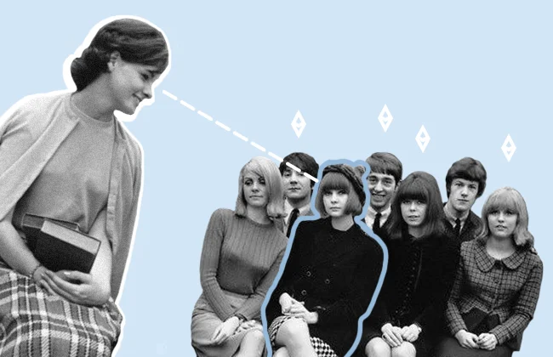

Не переживать и верить в себя и в свои силы.
Всё получится у вас, а значит и у ваших учеников!
Учитель помогает и направляет ученика, который впитывает знания и применяет их во время экзамена. Исход зависит от многих факторов, поэтому не подвергайте свою компетентность сомнениям!

